Slide 1
分科会「核兵器の今」
2020.8.5
世界は広島・長崎をどうみるか

Slide 2

伝説の町（作詞：永六輔、作曲：いずみたく）
昔 昔 古い昔 みんな みんな 思い出すのだ
この街と 長崎の 忘れてはいけないことだからだ
空が光ったことがある
君と 僕の 明日の為に
それからのことを この街の人達と語り伝えてゆくのだ
話そうとしても出来ない
僕達の国がそれをしなければいけない
恐い 恐い 恐い話 僕達の国がそれをしなければいけない
本当の 出来事でも
伝えられないことがある
大切なことを
忘れようとする人たち

Slide 3
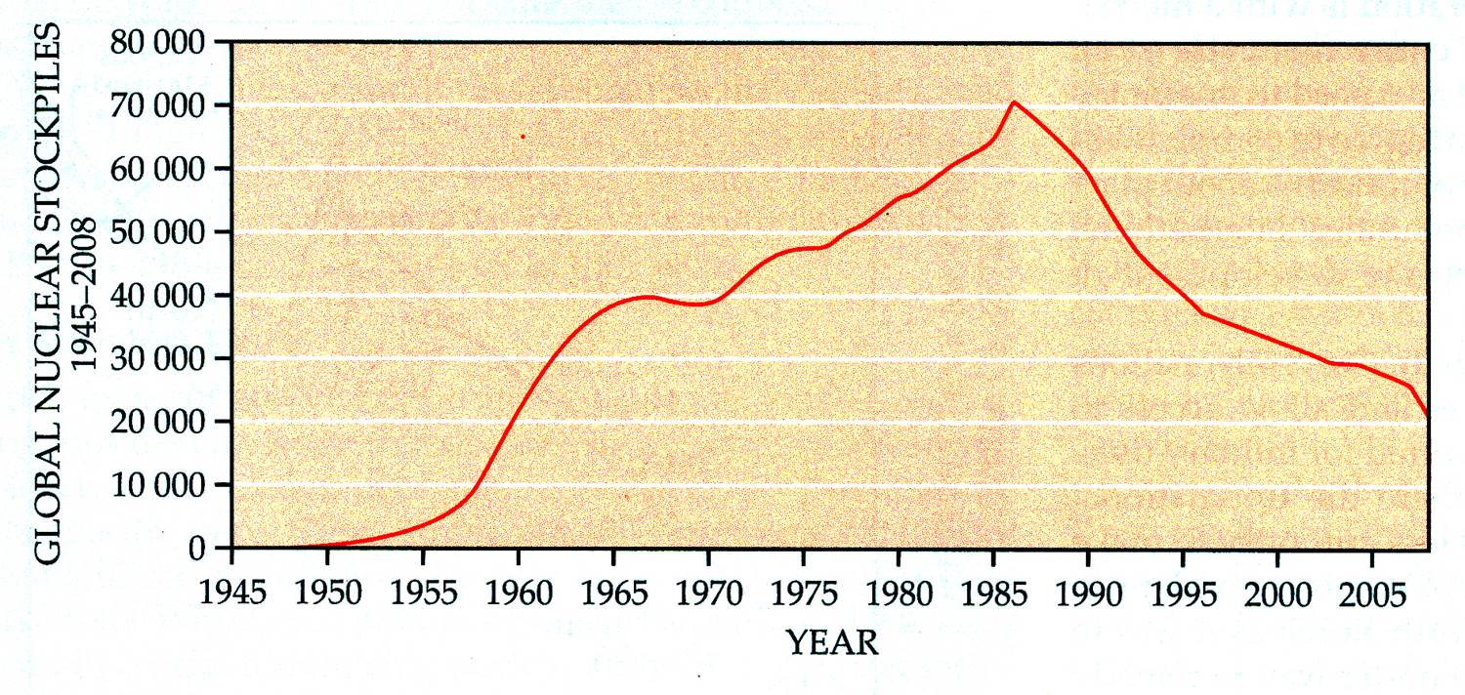
核弾頭数の推移（1945～2008）

Slide 4
オーバーキル
（過剰殺戮）
共滅

Slide 5
軍備拡張の動因
1. 主権国家が構成する戦争を前提としたシステム。
相互不信。「安全保障のジレンマ」。
2. 軍拡に既得権益を持つ集団が、国を動かす。
軍産（官学）複合体。
3. 科学技術の自己運動。
完成と同時にそれを超えるものの開発へ。

Slide 6
第五福竜丸の被爆がもたらしたもの
地球被曝の衝撃
1955.7.6 ラッセル＝アインシュタイン宣言
1957.7 第1回パグウオッシュ会議
1957.4 SANE 発足
1957.11 CND 発足

Slide 7
核時代と日本国憲法
1954.3 第五福竜丸事件
署名運動、3000万筆を集める
1955.8 第1回原水禁世界大会（広島）
1956.8 第2回原水禁世界大会（長崎）
被団協結成
1957 原爆医療法, 1968 原爆特別措置法
1994 被爆者援護法

Slide 8
世論調査
日米の若者の意識の接近。
原爆投下は「許されないことだった」が多数。
日本 59.6% アメリカ 41.6%
これからの世界に核兵器は「必要ない」が多数。
日本 84.7% アメリカ 70.3%
理由：「戦争、武力行使はいけない」47.6%, 40.3%が、
「核兵器はよくない」を超える。26.3%, 23.7%
←戦争をなくさねば、という直観。

Slide 9
軍備管理条約の危機
21世紀 米国のユニラテラリズム
2002 ABM条約脱退
2019 INF条約離脱
2020 オープンスカイズ条約脱退？
2021 新START 終了？
2017.6 パリ条約離脱宣言
10 ユネスコ脱退申請
2020.7 WHO脱退通告･･･

Slide 10
国際協調と平和の発信を
世界が広島･長崎（の国、日本）に求めている
核兵器の全面的禁止
核兵器禁止条約参加
戦争放棄と世界の平和組織の確立を掲げる
憲法の理念に立ち返る
信頼醸成につとめる（NEANWFZへ）
一市民として「伝える」

